Slide 1
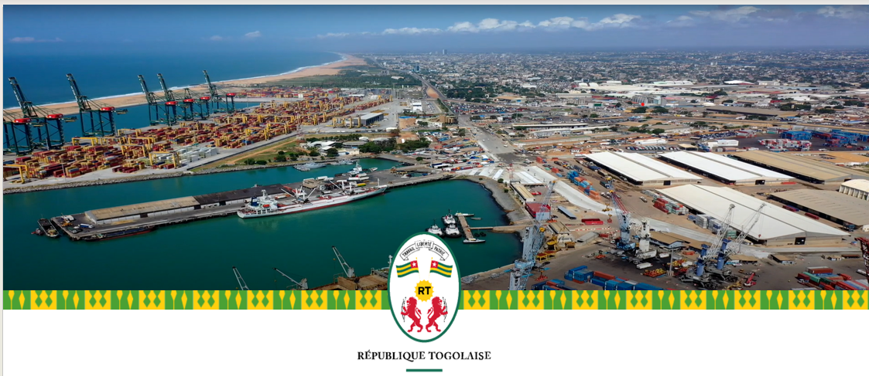

Mai 2026
Notes:
Monsieur le Conseiller, Mesdames et Messieurs les points focaux, Chers Collègues, Voici une présentation sur le livret de l’investisseur; Nous allons avoir

Slide 2
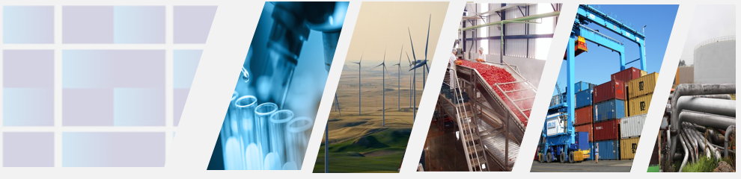
MINISTÈRE DÉLÉGUÉ CHARGÉ DE LA PROMOTION DES INVESTISSEMENTS, DE L’INDUSTRIE ET DE LA SOUVERAINETE ECONOMIQUE
« Livret de l’Investisseur » 2026
VERSION 1
Notes:
Monsieur le Conseiller, Mesdames et Messieurs les points focaux, Chers Collègues, Voici une présentation sur le livret de l’investisseur; Nous allons avoir

Slide 3

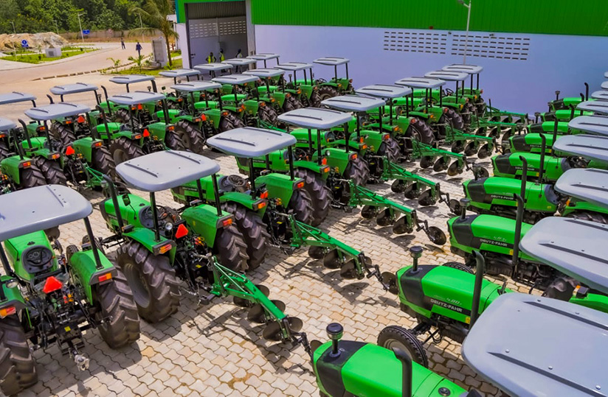
AGRICULTURE

Slide 4

FICHE PROJET
MAPRASA
PROGRAMME DE MODERNISATION DE L’AGRICULTURE AU TOGO (2025-2034)
Aperçu
Localisation
Dans toutes les cinq régions du Togo
Coût estimatif
950,026 Milliards de F CFA ou 1,58 milliard de dollars US
Description
Description et caractéristiques techniques
Un programme compose de 4 axes:
soutien à la production agricole et a la résilience des systèmes de production
valorisation des produits agricoles et accès durable au marché
accès au financement et promotion des initiatives privées
gouvernance du secteur
  3,4 millions d’hectares de terre arable dont 45% exploitée
  Vente de produits agricoles (maïs, soja, riz…)
  Services agricoles : location de tracteurs, irrigation payante…
  ROI global : 1,5x – 2,5x sur 5 à 10 ans
  L'agriculture contribue à plus de 20 % du PIB, avec un taux de rentabilité interne (TRI) estimé à environ 13 %.
Opportunités de l’investissement
Partenariat recherché
  Partenaires techniques et financier
  Fonds d’investissement agricoles
  Secteur privé : PPP
Maturité
Régions couvertes par le projet
Etude de préfaisabilité
Etude de faisabilité
Appel d’offre
Démarrage du projet
*
Projet phare
Mise à jour : Avril 2026

Slide 5
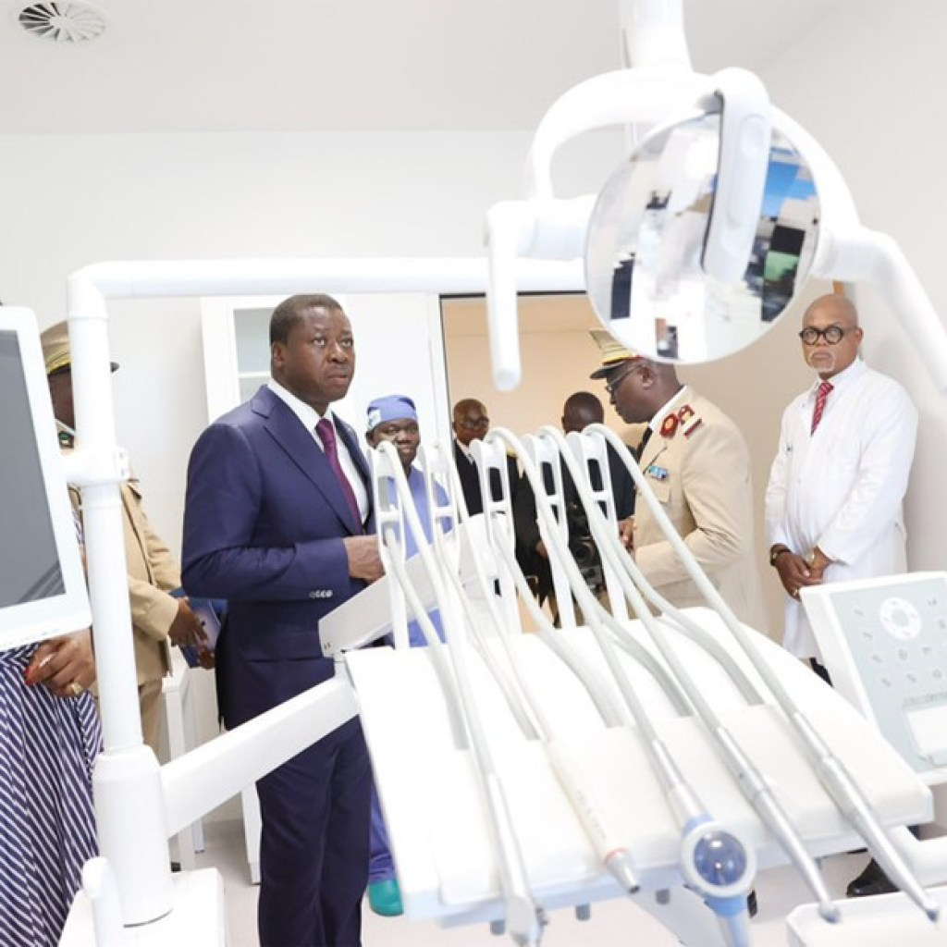
SANTE

Slide 6
FICHE PROJET
MSHPCSUA
Projet d’équipement des infrastructures sanitaires construites et réhabilitées
Aperçu
Localisation
Dans toutes les cinq régions du Togo
Coût estimatif
1 500 000 000 FCFA ou 2,5 millions de dollars US
Description
Description et caractéristiques techniques
Réception des des infrastructures;
Equipements
Opportunités de l’investissement
  Demande croissante liée à la démographie et couverture sanitaire insuffisante
  Volonté d’atteindre une couverture universelle exprimée dans la feuille de route du Togo
  10% de bénéfice annuel par USP et délai de récupération d’investissement 5 ans
  Leasing d’équipements médicaux
Partenariat recherché
  PPP (Partenariat Public-Privé) à payement public
  Contrats de leasing / location-vente d’équipements
Maturité
Régions couvertes par le projet
Etude de préfaisabilité
Etude de faisabilité
Appel d’offre
Démarrage du projet
*
Projet phare
Mise à jour : 04/2026

Slide 7
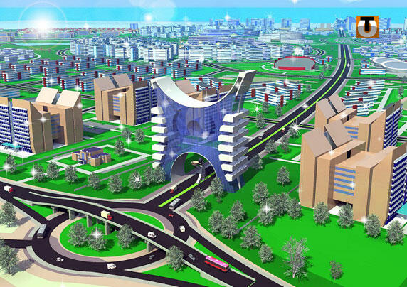
URBANISME

Slide 8
FICHE PROJET
MATU
Aménagement d’un pôle urbain de développement (création d’une ville nouvelle avec la construction de logements)
Aperçu
Localisation
Préfecture de Zio/Commune Zio 1/Cantons de Kpomé-Dalavé
Coût estimatif
466 milliards FCFA ou 777 millions de dollars US (Viabilisation du site: bitumage des voies d’accès et voiries structurantes du site, réseaux divers connectés)
Description
Description et caractéristiques techniques
Le Projet est un projet prioritaire de la Feuille de route gouvernementale de 2020 qui vise à renforcer l’inclusion et l’harmonie sociales, en permettant à la population d’accéder à un logement décent et d’améliorer ainsi leur qualité de vie. Le projet est réalisé sur un site de 1177 hectares déjà sécurisé. L’ambition du gouvernement est de créer une nouvelle ville en aménageant un pôle urbain au nord-est de la ville de Lomé à environ 35 km.
Opportunités de l’investissement
  56% des habitants de Lomé sont locataires et le besoin annuel est de 37 000 logements/an
  Avec un TRI global estimé à 20%, ce projet présente un ROI de plus de 200% sur 10 ans
  Sources de revenus : Vente de logements, location immobilière, revenus commerciaux (centres commerciaux, bureaux)
Partenariat recherché
  PPP (Partenariat Public-Privé)
  Concession d’aménagement
Maturité
Région Maritime
Etude de préfaisabilité
Etude de faisabilité (en cours de finalisation)
Appel d’offre
Démarrage du projet
*
Projet phare
Mise à jour : 04/2026

Slide 9
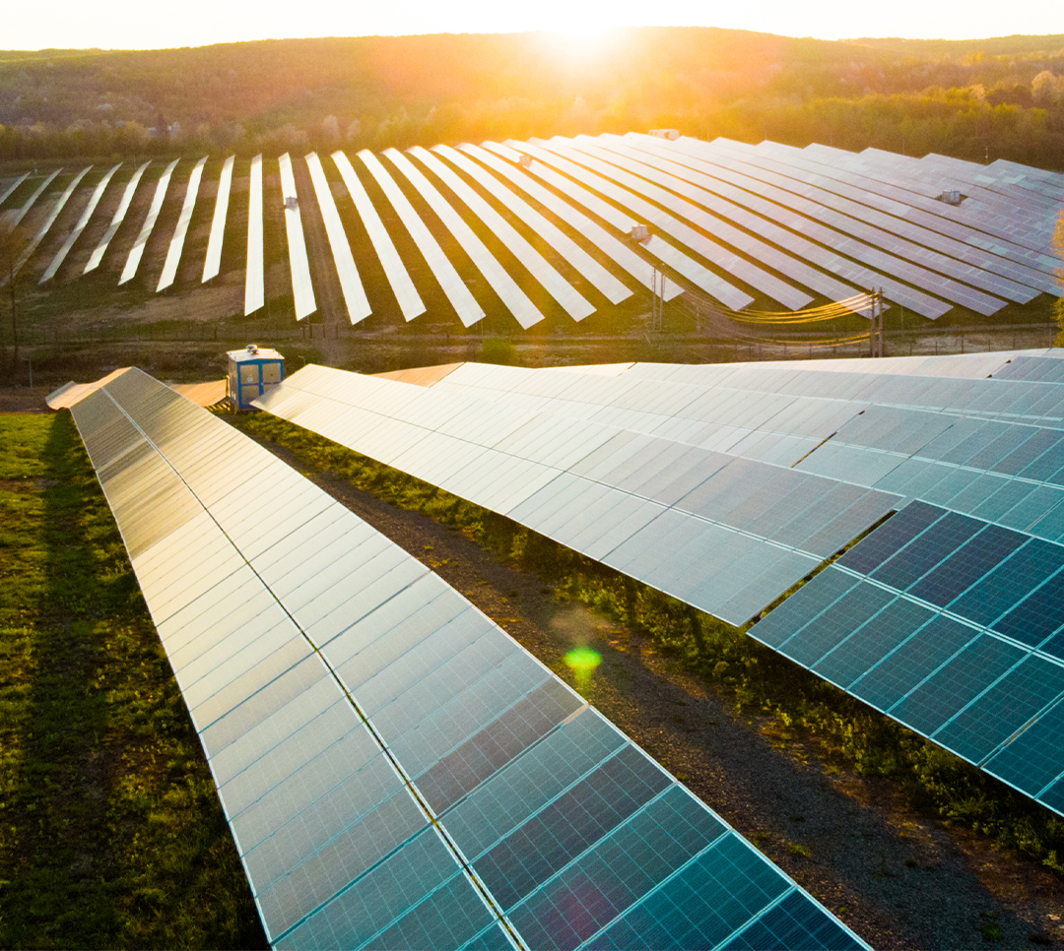
ENERGIE
& RESSOURCES MINIERES

Slide 10
FICHE PROJET
MDERM
Programme de développement de centrales solaires photovoltaïques d'une capacité cumulée totale de 400 MWc
Aperçu
Localisation
Dans toutes les cinq régions du Togo
Coût estimatif
360 millions USD soit 201, 739 milliards de FCFA
Description
Description et caractéristiques techniques
Développement de 400 MWc solaires d’ici 2030, selon les capacités du réseau et la demande
Objectif : 50 % d’énergies renouvelables et 30 % d’importations d’électricité.
Les 400 MWc seront mis en œuvre par le biais d'appels d'offres concurrentiels afin de garantir un prix de production rentable et compétitif.
La conception de l'approche est menée conjointement par l'ONG internationale RELP (spécialisée dans les énergies renouvelables) et le ministère chargé de l'Énergie
  Le Togo présente un taux d'accès à l'électricité de 75 % fin 2025 et vise atteindre 100%
  Le Togo vise une souveraineté énergétique mais actuellement 50% de l'électricité est importé
  Objectif national : 50% d’énergies renouvelables d’ici 2030
  Sources de revenus : Vente d’électricité via PPA (Power Purchase Agreement)
  Rentabilité attractive avec un TRI estimé entre 12% et 18%
Opportunités de l’investissement
Partenariat recherché
  PPP
  Développeur IPP
  Contrat d'achat d'électricité (CAE) avec le fournisseur d'électricité et accord de concession avec le ministère des Finances
Maturité
Régions couvertes par le projet
Etude de préfaisabilité
Etude de faisabilité
Appel d’offre
Démarrage du projet
*
Projet phare
Mise à jour : 03/2026

Slide 11
FICHE PROJET
MDERM
Programme de développement de 156 MWh de système de stockage d'énergie par batterie (BESS)
Aperçu
Localisation
Dans toutes les cinq régions du Togo (Les études détaillées permettront d'identifier les nœuds de réseau idéaux pour l'intégration des BESS)
Coût estimatif
26 millions USD soit 145,700 milliards de FCFA (À réviser après les études détaillées)
Description
Description et caractéristiques techniques
Déploiement des BESS pour renforcer la stabilité, la flexibilité et la résilience du réseau national, garantissant ainsi un approvisionnement fiable sur l'ensemble du territoire.
Les BESS fourniront des services auxiliaires tels que des réserves primaires, secondaires et tertiaires, contribuant à la régulation de la fréquence et de la tension.
Grâce à la technologie des batteries lithium-ion LFP, le projet prévoit un rendement cyclique élevé, un temps de réponse rapide et une longue durée de vie opérationnelle.
  Intermittence des énergies renouvelables (solaire) créant une demande structurelle pour les systèmes BESS, indispensables pour lisser la production et optimiser l’utilisation de l’électricité
  Contrats avec l’opérateur électrique (services de stabilisation du réseau)
  PPA hybrides (solaire + stockage)
  Le TRI est estimé à 16% avec un ROI de 200% sur 10 ans
Opportunités de l’investissement
Partenariat recherché
  Partenariat public-privé
  Contrat d'achat d'électricité (CAE) avec le fournisseur d'électricité et accord de concession avec l'État d'une durée de 25 ans
Maturité
Régions couvertes par le projet
Etude de préfaisabilité
Etude de faisabilité
Appel d’offre
Démarrage du projet
*
Projet phare
BESS: Battery Energy Storage System
Mise à jour : 04/2026

Slide 12
FICHE PROJET
MDERM
Projet de construction de la Centrale Hydroélectrique de Tététou (64 MW)
Aperçu
Localisation
Tététou (région des Plateaux)
Coût estimatif
324,4 millions USD, soit 181,8 milliards de FCFA
Description
Description et caractéristiques techniques
Le projet Tététou porte sur la mise en place d'un complexe hydroélectrique comprenant deux barrages en cascade, en plus du barrage de Nangbéto.
Il comprend une centrale en amont dotée d'un barrage de 22,3 m de hauteur, d'une puissance installée de 45,4 MW et d'une production annuelle estimée à 128,9 GWh, ainsi qu'une centrale en aval dotée d'un barrage de 22,6 m de hauteur, d'une puissance installée de 14,3 MW et d'une production annuelle estimée à 69,2 GWh.
La capacité totale estimée est de 59,7 MW, pour une production annuelle de 198,1 GWh.
Opportunités de l’investissement
  Production annuelle estimée à ≈ 198 GWh, garantissant un volume significatif d’énergie commercialisable sur le long terme;
  Revenus sécurisés via des contrats d’achat d’électricité (PPA) à long terme;
  Le TRI est estimé à 15% avec un ROI de 200% sur 15 ans
Partenariat recherché
  Partenariat public-privé
  Contrat d'achat d'électricité (CAE) avec le fournisseur d'électricité et accord de concession avec l'État d'une durée de 25 ans
Maturité
Régions couvertes par le projet
Etude de préfaisabilité
Etude de faisabilité
Appel d’offre
Démarrage du projet
*
Projet phare
Mise à jour : 03/2026

Slide 13
FICHE PROJET
MDERM
Projet de construction de la Centrale Hydroélectrique de Titira 24 MW
Aperçu
Localisation
Titira (région de la Kara)
Coût estimatif
684 millions USD soit 383,304 milliards de FCFA
Description
Description et caractéristiques techniques
Le projet hydroélectrique de Titira prévoit la construction d'un barrage sur la rivière Oti, plus précisément sur son affluent le Kéran, pour une puissance de 24 MW et une production annuelle de 94 GWh
Ce projet vise à : (i) réduire la dépendance énergétique du Togo, (ii) accroître la part des énergies renouvelables dans le mix énergétique, (iii) valoriser le potentiel hydrologique national, (iv) réduire les coûts de production d'énergie et fournir un service énergétique adéquat à tous les foyers togolais.
Opportunités de l’investissement
  Production annuelle estimée à ≈ 198 GWh, garantissant un volume significatif d’énergie commercialisable sur le long terme;
  Revenus sécurisés via des contrats d’achat d’électricité (PPA) à long terme;
  Le TRI est estimé à 15% avec un ROI de 200% sur 15 ans
Partenariat recherché
  Partenariat public-privé
  Contrat d'achat d'électricité (CAE) avec le fournisseur d'électricité et accord de concession avec l'État d'une durée de 25 ans
Maturité
Régions couvertes par le projet
Etude de préfaisabilité
Etude de faisabilité
Appel d’offre
Démarrage du projet
*
Projet phare
Mise à jour : 04/2026

Slide 14
FICHE PROJET
MDERM
Projet de construction de cinq (5) petites centrales hydroélectriques (50,6 MW)
Aperçu
Localisation
Baghan (Kara), Sergebene (Plateaux), Wawa (Plateaux), Kpessi (Plateaux), Kolokope (Plateaux)
Coût estimatif
242,14 millions USD soit 135,692 milliards de FCFA
Description
Description et caractéristiques techniques
Le projet prévoit la construction de barrages dans les régions Plateaux et Kara, pour une capacité totale de 50 MW : (i) BAGHAN : 5,8 MW, (ii) SEREGBENE : 3,4 MW, WAWA : 8,4 MW, KPESSI : 15,9 MW, KOLOKOPE : 17,1 MW ; et une production annuelle de 225 GWh
Ce projet vise à : (i) réduire la dépendance énergétique du Togo, (ii) accroître la part des énergies renouvelables dans le mix énergétique, (iii) valoriser le potentiel hydrologique national, (iv) réduire les coûts de production d'énergie et fournir un service énergétique adéquat à tous les ménages togolais.
Opportunités de l’investissement
  Contribution directe à l’objectif national de 50% d’énergies renouvelables d’ici 2030, avec un fort alignement sur les financements climat et les bailleurs internationaux ;
  Revenus sécurisés via des contrats d’achat d’électricité (PPA) à long terme;
  Le TRI est estimé à 15% avec un ROI de 200% sur 15 ans
Partenariat recherché
  Partenariat public-privé
  Contrat d'achat d'électricité (CAE) avec le fournisseur d'électricité et accord de concession avec l'État d'une durée de 25 ans
Maturité
Régions couvertes par le projet
Etude de préfaisabilité
Etude de faisabilité
Appel d’offre
Démarrage du projet
*
Projet phare
Mise à jour : 03/2026

Slide 15
FICHE PROJET
MDERM
Ligne haute tension de 161 kV reliant Lomé Port - Togokome - Anfoin - Mome Hagou
Aperçu
Localisation
Régions maritimes et des plateaux
Coût estimatif
71,3 millions USD soit 39,956 milliards de FCFA
Description
Description et caractéristiques techniques
Le projet porte sur la construction d'une ligne de transport à double terne de 161 kV, d'une longueur d'environ 90 km, reliant les postes de transformation et les localités de Lomé-Port, Togokomé, Anfoin et Momé Hagou.
Son objectif principal est d'assurer et de renforcer l'approvisionnement en électricité de Lomé et de la région sud du Togo.
Opportunités de l’investissement
  Accompagner la croissance de la demande (+6% à +10%/an)
  Sources de revenus : tarifs de transport d'électricité payés par l'opérateur national
  Financement par des partenaires de développement
  Possibilité d'un accord de transporteur d’énergie indépendante (IPT)
Partenariat recherché
  Le projet devrait être financé par des subventions et/ou des prêts à taux préférentiels.
  Des contributions en nature pourront également être apportées pour les volets liés à la construction de la ligne de transport d'électricité à haute tension.
  Le remboursement des prêts sera assuré par le gouvernement par l'intermédiaire du ministère des Finances.
Maturité
Régions couvertes par le projet
Etude de préfaisabilité/ Plan directeur
Etude de faisabilité
Appel d’offre
Démarrage du projet
*
Projet phare
Mise à jour : 03/2026

Slide 16
FICHE PROJET
MDERM
Ligne haute tension de 161 kV reliant Kara - Bandjéli
Aperçu
Localisation
Régions des plateaux, Centrale et Kara
Coût estimatif
25,03 millions USD soit 14,026 milliards de FCFA
Description
Description et caractéristiques techniques
Le projet porte sur la construction d'une ligne de transport à haute tension à double voie d'environ 75 km, de 161 kV, utilisant des conducteurs de 500 MCM (section de 253 mm²) sur des pylônes en treillis à double travée, reliant les postes de Kara et de Bandjéli.
Il comprend également un poste de source de 161/20 kV et 20 MVA à Bandjéli ainsi qu'une extension de la baie 161 kV à Kara.
L'objectif est d'améliorer la sécurité d'approvisionnement et de faire de l'électrification un levier stratégique pour le développement de la région de Kara (nord du Togo).
Opportunités de l’investissement
  Positionnement sur une infrastructure critique avec faible risque de demande ;
  Revenus stables issus des tarifs de transport d’électricité régulés, avec une demande quasi garantie;
  TRI estimé : 8% – 13% avec un délai de récupération compris entre 10 et 18 ans ;
Partenariat recherché
  Le projet devrait être financé par des subventions et/ou des prêts à taux préférentiels.
  Des contributions en nature pourront également être apportées pour les volets liés à la construction de la ligne de transport d'électricité à haute tension.
  Le remboursement des prêts sera assuré par le gouvernement par l'intermédiaire du ministère des Finances.
Maturité
Régions couvertes par le projet
Etude de préfaisabilité / Plan directeur
Etude de faisabilité
Appel d’offre
Démarrage du projet
*
Projet phare
Mise à jour : 03/2026

Slide 17
FICHE PROJET
MDERM
Ligne haute tension de 161 kV reliant Tététou – Notsè
Aperçu
Localisation
Régions des plateaux
Coût estimatif
11 millions USD soit 6,164 milliards de FCFA
Description
Description et caractéristiques techniques
Le projet prévoit la construction d'une ligne de transport monopôle de 161 kV, d'une longueur d'environ 45 km, utilisant des conducteurs Arvidal de 253 mm², reliant Tététou à Notse, et comprenant une extension du poste de transformation existant de 330/161/33 kV à Notse.
L'objectif principal est de renforcer la sécurité d'approvisionnement et de soutenir le développement lié à l'électrification dans la région des Plateaux. Il permettra également l'évacuation de l'énergie produite par la future centrale de Tététou.
Opportunités de l’investissement
  Positionnement sur une infrastructure critique avec faible risque de demande ;
  Revenus stables issus des tarifs de transport d’électricité régulés, avec une demande quasi garantie;
  TRI estimé : 8% – 13% avec un délai de récupération compris entre 10 et 18 ans ;
Partenariat recherché
  Le projet devrait être financé par des subventions et/ou des prêts à taux préférentiels.
  Des contributions en nature pourront également être apportées pour les volets liés à la construction de la ligne de transport d'électricité à haute tension.
  Le remboursement des prêts sera assuré par le gouvernement par l'intermédiaire du ministère des Finances.
Maturité
Régions couvertes par le projet
Etude de préfaisabilité / Plan directeur
Etude de faisabilité
Appel d’offre
Démarrage du projet
*
Projet phare
Mise à jour : 03/2026

Slide 18
FICHE PROJET
MDERM
Fonds Tinga : « Programme d'électrification pour tous »
Aperçu
Localisation
Dans toutes les cinq régions du Togo
Coût estimatif
100 millions USD soit 56,039 milliards de FCFA; répartis comme suit : dette concessionnelle (82,34 millions USD), dette commerciale (3 millions USD) et subventions (14,66 millions USD)
Description
Description et caractéristiques techniques
Le Fonds Tinga est un programme social visant à faciliter le raccordement de 1 200 000 foyers au réseau national de distribution d'électricité et l'acquisition de kits solaires.
Le foyer souhaitant se raccorder au réseau paie 1 000 FCFA (1,6 USD) sur un montant total de 104 000 FCFA (160 USD), le reste des frais de raccordement étant étalé sur une période de référence de 10 ans.
Le paiement des frais de raccordement restants est prélevé sur les recharges d'électricité effectuées par le ménage.
Opportunités de l’investissement
Marché massif avec un objectif de 1,2 million de foyers à raccorder, offrant une base large et sécurisée de bénéficiaires ;
Revenus issus du remboursement progressif via micro-prélèvements sur les recharges d’électricité des ménages (sur ~10 ans) et des frais de raccordement remboursés;
Fort impact social et alignement avec les politiques publiques, facilitant l’accès aux financements concessionnels et aux bailleurs.
Partenariat recherché
  Appui financier sous forme de dons et/ou de prêts à des conditions préférentielles d'une durée minimale de 15 ans.
  Appui en nature, notamment sous forme de kits de raccordement
Maturité
Régions couvertes par le projet
Etude de préfaisabilité
Etude de faisabilité
Appel d’offre
Démarrage du projet
*
Projet phare
Mise à jour : 03/2026

Slide 19
FICHE PROJET
MDERM
Programmes de promotion de l'efficacité énergétique (EE)
Aperçu
Localisation
Dans toutes les cinq régions du Togo
Coût estimatif
3 millions de USD soit 1 681 millions de FCFA (nécessaires pour les études
Ces études permettront d'estimer le coût total du projet)
Description
Description et caractéristiques techniques
Le programme comprend les volets suivants : (i) projet visant à réduire les pertes sur le réseau de distribution de la CEET ; (ii) installation de batteries pour stabiliser le réseau ; (iii) économies d'énergie dans les bâtiments administratifs ; (iv) étiquetage des appareils électroménagers ; (v) mise en œuvre du cadre de contrôle de la conformité des installations électriques internes
Le programme vise à atteindre d'ici 2030 : (i) une utilisation à 100 % de lampes à faible consommation d'énergie ; (ii) un taux de perte de 10 % dans le réseau de distribution d'électricité ; (iii) 30 % d'économies d'énergie dans l'industrie ; (iv) une réduction de moitié des incidents liés à des installations électriques intérieures défectueuses.
Opportunités de l’investissement
Une orientation claire du secteur énergie pour faire de l'efficacité énergétique une réalité, en offrant des opportunités d'investissement aux acteurs privés (i) dans la fabrication de certains composants tels que les lampes LED, les postes de transformation et les câbles électriques de qualité, ainsi que les batteries ; et/ou (ii) dans l'assemblage d'équipements.
Partenariat recherché
  Capital entièrement privé, avec le soutien et l'aide de l'État pour certains volets du programme liés à l'usinage et à l'assemblage
  Dette publique pour les aspects liés à la réforme
Maturité
Régions couvertes par le projet
Etude de préfaisabilité
Etude de faisabilité
Appel d’offre
Démarrage du projet
*
Projet phare
Mise à jour : 03/2026

Slide 20

EDUCATION

Slide 21
FICHE PROJET
MEN
Appui à la Formation Professionnelle au Togo
Aperçu
Localisation
Dans toutes les cinq régions du Togo
Coût estimatif
4 010 969 792,27 CFA ou 6 millions de dollars US
Description
Description et caractéristiques techniques
Ce projet ambitionne de consolider la gouvernance du sous-secteur ETFP, d’améliorer l’accès, la qualité et la pertinence des formations, tout en favorisant l’insertion socio-professionnelle des jeunes filles et garçons, en adéquation avec les besoins du marché du travail.
Pour une durée de 5 ans, ce projet permettra de construire/réhabiliter 6 centres de formation, de renforcer les capacités techniques et managériales de certaines directions, la promotion de certaines filières à caractère agro industriel, l’actualisation des curricula, le renforcement du cadre et des capacités des formateurs de l’ETFP.
Opportunités de l’investissement
  Revenus issus de : subventions publiques et financements des bailleurs, frais de formation, contrats avec entreprises pour la formation de main-d’œuvre qualifiée
  Projet à fort impact social, structurant pour le capital humain, avec une rentabilité modérée mais sécurisée avec un ROI atteignant 150% en 10 ans.
Partenariat recherché
  Partenariat Public-Privé (PPP) pour la construction, l’équipement et la gestion des centres ;
  Partenariats avec entreprises pour la formation en alternance et l’insertion professionnelle ;
  Financement mixte (État + bailleurs + investisseurs à impact) ;
Maturité
Régions couvertes par le projet
Etude de préfaisabilité
Etude de faisabilité
Appel d’offre
Démarrage du projet
*
Projet phare
Mise à jour : 03/2026

Slide 22
FICHE PROJET
Projet de renforcement des infrastructures scolaires dans l’éducation de base (PRISEB)
FICHE PROJET
MEN
Aperçu
Localisation
Dans toutes les cinq régions du Togo
Coût estimatif
9 682 990 000 FCFA ou 16 millions de dollars US
Description
Description et caractéristiques techniques
Construction, réhabilitation et équipement d’infrastructures scolaires
Opportunités de l’investissement
  Le taux brut de scolarisation primaire dépasse 114% en 2024, traduisant une surcharge des capacités existantes;
  Budget national de l’éducation en forte croissance (~212 milliards FCFA en 2026)
  Projet à fort impact social, éligible aux financements concessionnels (Banque mondiale, BAD) et aux investisseurs à impact ;
  Paiements issus de : budget de l’État (contrats publics), financements concessionnels et subventions des bailleurs.
Partenariat recherché
  Partenariat Public-Privé (PPP) pour construction et maintenance ;
  Financement mixte : État + bailleurs + investisseurs à impact ;
Maturité
Régions couvertes par le projet
Etude de préfaisabilité
Etude de faisabilité
Appel d’offre
Démarrage du projet
*
Projet phare
Mise à jour : mars/2026

Slide 23
FICHE PROJET
FICHE PROJET
MEN
Projet d’appui au développement de l’enseignement secondaire(PADES)
Aperçu
Localisation
Dans toutes les cinq régions du Togo
Coût estimatif
9 345 140 000 FCFA ou 15 millions de dollars US
Description
Description et caractéristiques techniques
Construction, réhabilitation et équipement d’infrastructures scolaires et formation du corps enseignant et d’encadrement
  Le taux brut de scolarisation primaire dépasse 114% en 2024, traduisant une surcharge des capacités existantes;
  Budget national de l’éducation en forte croissance (~212 milliards FCFA en 2026)
  Projet à fort impact social, éligible aux financements concessionnels (Banque mondiale, BAD) et aux investisseurs à impact ;
  Paiements issus de : budget de l’État (contrats publics), financements concessionnels et subventions des bailleurs.
Opportunités de l’investissement
Partenariat recherché
  Partenariat Public-Privé (PPP) pour construction et maintenance ;
  Financement mixte : État + bailleurs + investisseurs à impact ;
Maturité
Régions couvertes par le projet
Etude de préfaisabilité
Etude de faisabilité
Appel d’offre
Démarrage du projet
*
Projet phare
Mise à jour : 04/2026

Slide 24
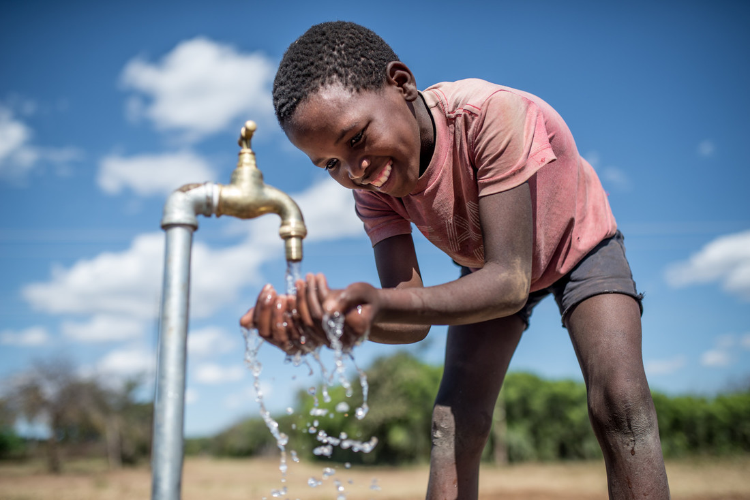
EAU
&
ASSAINISSEMENT

Slide 25
Projet de construction, de fourniture et de services connexes, d’alimentation en eau potable à partir du Champ Captant à l’Est
FICHE PROJET
MDEA
Aperçu
Localisation
Grand Lomé, Hahotoe, Vogan, Tsévié (Région Maritime, Togo)
Coût estimatif
112,914 milliards FCFA ou 188,3 millions de dollars US
Description
Description et caractéristiques techniques
Le projet vise la mobilisation des eaux souterraines à partir du champ captant situé au Nord-Est du Lac Togo.
Il prévoit une augmentation de la productivité d’environ 40 000 m³/jour grâce à la réalisation d’une vingtaine de forages dans les formations géologiques du Paléocène et du Maastrichtien.
  • Réduction du déficit en eau potable dans le Grand Lomé et ses environs
  • Amélioration des conditions de vie des populations
  • Opportunités de partenariats public-privé (PPP)
  • Contribution aux objectifs de développement durable (ODD 6)
  • Le taux de rendement interne du projet est 10,58 %
Opportunités de l’investissement
Partenariat recherché
  Type de partenariat : Partenariat public-privé (PPP)
  . Mode de remboursement: PPP par paiement Etat
Maturité
Régions couvertes par le projet
Etude de préfaisabilité
Etude de faisabilité
Appel d’offre
Démarrage du projet
*
Projet phare
Mise à jour : 04/2026

Slide 26
FICHE PROJET
FICHE PROJET
MDEA
Projet d’alimentation en eau potable du Grand Lomé à partir du fleuve Zio.
Aperçu
Localisation
Grand Lomé
Coût estimatif
191,739 milliards de FCFA ou 320 millions de dollars US
Description
Description et caractéristiques techniques
Le projet vise la mobilisation des eaux du fleuve Zio pour une production estimée à 88 416 m³/jour.
Il prévoit la construction d’un barrage sur la période 2024-2028 afin de sécuriser l’approvisionnement en eau potable du Grand Lomé.
Opportunités de l’investissement
  •Renforcement durable de l’approvisionnement en eau potable
  • Sécurisation de la ressource hydrique face à la croissance démographique
  • Opportunités de partenariats public-privé (PPP)
  • Contribution aux objectifs de développement durable (ODD 6)
  •Le taux de rendement interne du projet est 15,8 %
Partenariat recherché
  Type de partenariat : Partenariat public-privé (PPP)
  . Mode de remboursement: PPP par paiement Etat
Maturité
Régions couvertes par le projet
Etude de préfaisabilité
Etude de faisabilité
Appel d’offre
Démarrage du projet
*
Projet phare
Mise à jour :04/2026

Slide 27
FICHE PROJET
FICHE PROJET
MDEA
Projet d’alimentation en eau potable du grand Lome à partir du fleuve mono, tranche 1 (horizon 2030)
Aperçu
Localisation
Grand Lomé
Coût estimatif
246,84 milliards FCFA OU 411 millions de dollars US
Description
Description et caractéristiques techniques
Le projet vise la mobilisation des eaux du fleuve Mono pour une production estimée à 200 000 m³/jour.
Il prévoit l’aménagement d’une prise d’eau sur la période 2028-2030 afin de renforcer durablement l’approvisionnement en eau potable du Grand Lomé
Opportunités de l’investissement
  Augmentation significative de la capacité de production d’eau potable
  • Réponse à la forte croissance démographique du Grand Lomé
  • Contribution aux objectifs de développement durable (ODD 6)
  •Le taux de rendement interne du projet est 17,61 %
Partenariat recherché
  Type de partenariat : Partenariat public-privé (PPP)
  Mode de remboursement: PPP par paiement Etat
Maturité
Régions couvertes par le projet
Etude de préfaisabilité
Etude de faisabilité
Appel d’offre
Démarrage du projet
*
Projet phare
Mise à jour :04/2026

Slide 28
FICHE PROJET
FICHE PROJET
MDEA
Projet d’alimentation en eau potable de 497 centres semi-urbains du Togo
Aperçu
Localisation
Toutes les régions ( Maritime, Plateaux, Centrale, Kara, Savanes; Togo)
Coût estimatif
97 milliards FCFA ou 162 millions de dollars US
Description
Description et caractéristiques techniques
Le projet vise la réalisation sur toute l’étendue du territoire, des mini systèmes d’approvisionnement en eau potable dans 497 centres semi-urbains ne disposant pas de systèmes d’approvisionnement en eau potable appropriés
Opportunités de l’investissement
  Réduction des inégalités d’accès à l’eau potable
  Amélioration des conditions de vie des populations
  Contribution aux objectifs de développement durable (ODD 6)
  Le taux de rendement interne du projet est 17,61 %
Partenariat recherché
  Type de partenariat : Partenariat public-privé (PPP)
  Mode de remboursement: PPP par paiement Etat
Maturité
Régions couvertes par le projet
Etude de préfaisabilité
Etude de faisabilité
Appel d’offre
Démarrage du projet
*
Projet phare
Mise à jour : 04/2026

Slide 29
FICHE PROJET
FICHE PROJET
MDEA
Travaux de drainage et d'Aménagement de collecteurs à Lomé : Phase 2
Aperçu
Localisation
Lomé
Coût estimatif
1.205 milliards FCFA ou 2 milliards de dollars US
Description
Description et caractéristiques techniques
Le projet consiste en la réalisation des collecteurs primaires du talweg des Anges (TP17), conformément au tracé détaillé en annexe A07b. Il vise à améliorer le drainage des eaux pluviales à Lomé afin de réduire les inondations récurrentes et renforcer la résilience urbaine
Coûts économiques significatifs liés aux inondations en Afrique de l’Ouest, estimés entre 1% et 5% du PIB dans les zones urbaines exposées, soulignant l’intérêt d’investir dans la résilience ;
Projet fortement aligné avec les priorités des bailleurs (résilience climatique, adaptation), facilitant l’accès à des financements concessionnels et fonds climat ;
TRI estimé : 8% – 14% avec une rentabilité sécurisée sur 8 à 15 ans
Opportunités de l’investissement
Partenariat recherché
  Partenariat Public-Privé (PPP) pour la conception, construction et maintenance ;
  Financement mixte : État + bailleurs (Banque mondiale, BAD, fonds climat) ;
  Contrats EPC + O&M ;
  Mode de remboursement: PPP par paiement état
Maturité
Régions couvertes par le projet
Etude de préfaisabilité
Etude de faisabilité
Appel d’offre
Démarrage du projet
*
Projet phare
Mise à jour :04/2026

Slide 30
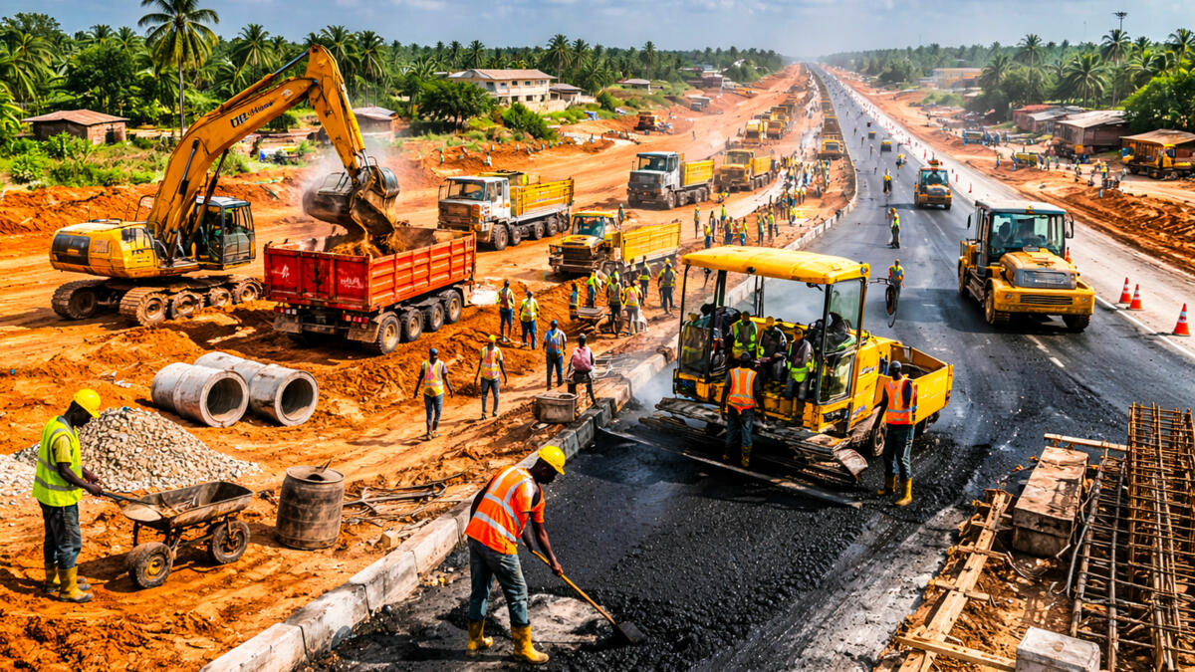
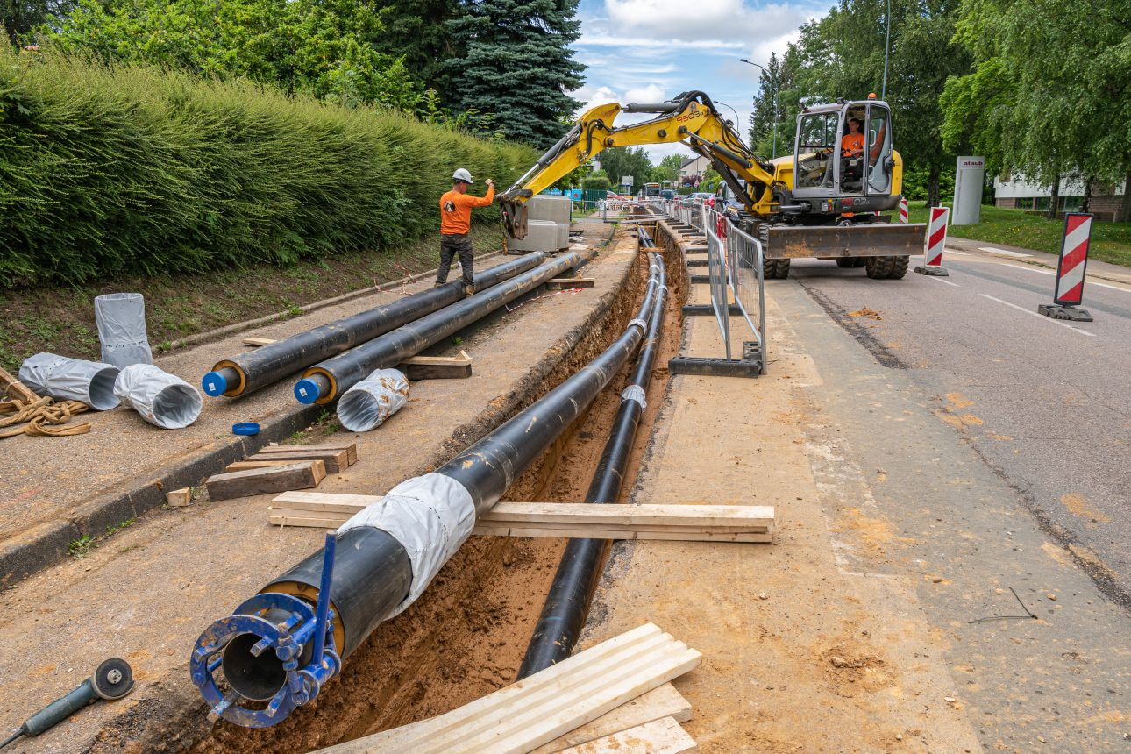
TRAVAUX PUBLICS
&
INFRASTRUCTURES

Slide 31
Travaux d’aménagement et de bitumage de la route Tchamba – Kri Kri Frontière Bénin + Bretelle Tchamba-Agouloudè – Kpaza y compris un pont de 40 mètres (56 Km)
FICHE PROJET
MDTPI
Aperçu
Localisation
Tchamba – Kri Kri -Agouloudè – Kpaza
Coût estimatif
44 milliards 800 millions de FCFA ou 73 millions de dollars US
Description
Description et caractéristiques techniques
Aménagement : Rectification du tracé (plan et profil en long), élargissement de la plateforme, gestion des emprises.
Bitumage : Application de couches de roulement en enrobés bitumineux ou enduit superficiel.
Assainissement : Création d'ouvrages de drainage (fossés, dalots, buses) pour protéger la route de l'eau.
Sécurité et signalisation : Marquage au sol, panneaux de signalisation, glissières de sécurité.
  Réduction des coûts logistiques de 20% à 30% et amélioration de l’accès aux marchés
  Revenus possibles : Subventions de l’état, stations-service, aires de repos, services logistiques.
  Le taux de retour sur investissement est estimé : 13%
Opportunités de l’investissement
  Partenariat Public Privé (PPP)
  Concession routière avec opérateur privé ;
  Financement mixte : État + bailleurs + privé
  Les paramètres qui assurent la rentabilité du projet: Accroissement de la productivité, réduction du taux d’exploitation des véhicules, réduction des temps des parcours
Partenariat recherché
Maturité
Régions couvertes par le projet
Etude de préfaisabilité
Etude de faisabilité
Appel d’offre
Démarrage du projet
*
Projet phare
Mise à jour : 042026

Slide 32
FICHE PROJET
FICHE PROJET
MDTPI
Travaux d’aménagement et de bitumage de la route Langabou-Yégué + Pagala Gare - Blitta Gare (87 Km)
Aperçu
Localisation
Langabou - Yégué - Pagala Gare - Blitta Gare
Coût estimatif
69 milliards 600 millions de FCFA ou 120 millions de dollars US
Description
Description et caractéristiques techniques
Aménagement : Rectification du tracé (plan et profil en long), élargissement de la plateforme, gestion des emprises.
Bitumage : Application de couches de roulement en enrobés bitumineux ou enduit superficiel.
Assainissement : Création d'ouvrages de drainage (fossés, dalots, buses) pour protéger la route de l'eau.
Sécurité et signalisation : Marquage au sol, panneaux de signalisation, glissières de sécurité.
Opportunités de l’investissement
  Réduction des coûts logistiques de 20% à 30% et amélioration de l’accès aux marchés
  Revenus possibles : Subventions de l’état, stations-service, aires de repos, services logistiques.
  Le taux de retour sur investissement est estimé : 13%
  Partenariat Public Privé (PPP)
  Concession routière avec opérateur privé ;
  Financement mixte : État + bailleurs + privé
  Les paramètres qui assurent la rentabilité du projet: Accroissement de la productivité, réduction du taux d’exploitation des véhicules, réduction des temps des parcours
Partenariat recherché
Maturité
Régions couvertes par le projet
Etude de préfaisabilité
Etude de faisabilité
Appel d’offre
Démarrage du projet
*
Projet phare
Mise à jour : 042026

Slide 33
FICHE PROJET
Travaux d’aménagement et de bitumage de la route Notsé - Agou/RN5+ Agou Gadjépé – Assahoun Fiagbé – Koumassi – Agou Nyitoé - Fre Ghana (82 Km)
FICHE PROJET
MDTPI
Aperçu
Localisation
Notsé – Agou – Assahoun – Koumassi – Agou Nyitoé
Coût estimatif
65 milliards 600 millions de FCFA ou 110 millions de dollars US
Description
Description et caractéristiques techniques
Aménagement : Rectification du tracé (plan et profil en long), élargissement de la plateforme, gestion des emprises.
Bitumage : Application de couches de roulement en enrobés bitumineux ou enduit superficiel.
Assainissement : Création d'ouvrages de drainage (fossés, dalots, buses) pour protéger la route de l'eau.
Sécurité et signalisation : Marquage au sol, panneaux de signalisation, glissières de sécurité.
Opportunités de l’investissement
  Subventions
  Mode de remboursement ( à voir avec le MFB)
  Le taux de retour sur investissement est estimé : 13%
  Fort potentiel d’accroissement de la fréquentation
Partenariat recherché
  Partenaire Technique et financier
  Partenariat Public Privé (PPP)
Maturité
Régions couvertes par le projet
Etude de préfaisabilité
Etude de faisabilité
Appel d’offre
Démarrage du projet
*
Projet phare
Mise à jour : Avril/2026

Slide 34
FICHE PROJET
Travaux d’aménagement et de bitumage de la route Atakpamé – Akparé – Nangbéto – Tohoun (105 Km)
FICHE PROJET
MDTPI
Aperçu
Localisation
Atakpamé – Akparé – Nangbéto – Tohoun
Coût estimatif
84 milliards de FCFA ou 140 millions de dollars US
Description
Description et caractéristiques techniques
Aménagement : Rectification du tracé (plan et profil en long), élargissement de la plateforme, gestion des emprises.
Bitumage : Application de couches de roulement en enrobés bitumineux ou enduit superficiel.
Assainissement : Création d'ouvrages de drainage (fossés, dalots, buses) pour protéger la route de l'eau.
Sécurité et signalisation : Marquage au sol, panneaux de signalisation, glissières de sécurité.
Opportunités de l’investissement
  Réduction des coûts logistiques de 20% à 30% et amélioration de l’accès aux marchés
  Revenus possibles : Subventions de l’état, stations-service, aires de repos, services logistiques.
  Le taux de retour sur investissement est estimé : 13%
  Partenariat Public Privé (PPP)
  Concession routière avec opérateur privé ;
  Financement mixte : État + bailleurs + privé
  Les paramètres qui assurent la rentabilité du projet: Accroissement de la productivité, réduction du taux d’exploitation des véhicules, réduction des temps des parcours
Partenariat recherché
Maturité
Régions couvertes par le projet
Etude de préfaisabilité
Etude de faisabilité
Appel d’offre
Démarrage du projet
*
Projet phare
Mise à jour : Avril/2026

Slide 35
FICHE PROJET
Travaux d’aménagement et de bitumage de la route Atakpamé-Hihiatro-Kougnohou+Kpédomé-Adéta (103 Km)
FICHE PROJET
MDTPI
Aperçu
Localisation
Atakpamé - Hihiatro - Kougnohou – Kpédomé - Adéta
Coût estimatif
82 milliards 400 millions de FCFA ou 136,7 millions de dollars US
Description
Description et caractéristiques techniques
Aménagement : Rectification du tracé (plan et profil en long), élargissement de la plateforme, gestion des emprises.
Bitumage : Application de couches de roulement en enrobés bitumineux ou enduit superficiel.
Assainissement : Création d'ouvrages de drainage (fossés, dalots, buses) pour protéger la route de l'eau.
Sécurité et signalisation : Marquage au sol, panneaux de signalisation, glissières de sécurité.
Opportunités de l’investissement
  Partenariat Public Privé (PPP)
  Mode de remboursement ( à voir avec le MFB)
  L’investisseur récupère son capital via des paiements publics garantis sur une période de 15 à 25 ans
Partenariat recherché
  PPP (type BOT ou contrat de performance routière) ;
  Financement mixte : État + bailleurs + investisseurs privés ;
  Contrat EPC + maintenance
Maturité
Régions couvertes par le projet
Etude de préfaisabilité
Etude de faisabilité
Appel d’offre
Démarrage du projet
*
Projet phare
Mise à jour : Avril/2026

Slide 36
FICHE PROJET
FICHE PROJET
MDTPI
Travaux d’aménagement et de bitumage de la route Adéta – N’Digbé – Sassanou + Kpalimé – Kloto – Kametonou y compris la route du château Vial (56 Km)
Aperçu
Localisation
Adéta – N’Digbé – Sassanou - Kpalimé – Kloto – Kametonou
Coût estimatif
44 milliards 800 millions de FCFA ou 73 millions de dollars US
Description
Description et caractéristiques techniques
Aménagement : Rectification du tracé (plan et profil en long), élargissement de la plateforme, gestion des emprises.
Bitumage : Application de couches de roulement en enrobés bitumineux ou enduit superficiel.
Assainissement : Création d'ouvrages de drainage (fossés, dalots, buses) pour protéger la route de l'eau.
Sécurité et signalisation : Marquage au sol, panneaux de signalisation, glissières de sécurité.
Opportunités de l’investissement
  Partenariat Public Privé (PPP)
  Mode de remboursement ( à voir avec le MFB)
  Le taux de retour sur investissement est estimé : 13%
  L’investisseur récupère son capital via des paiements publics garantis sur 15 à 25 ans
Partenariat recherché
  PPP (type BOT ou contrat de performance routière) ;
  Financement mixte : État + bailleurs + investisseurs privés ;
  Contrat EPC + maintenance
Maturité
Régions couvertes par le projet
Etude de préfaisabilité
Etude de faisabilité
Appel d’offre
Démarrage du projet
*
Projet phare
Mise à jour : Avril/2026

Slide 37
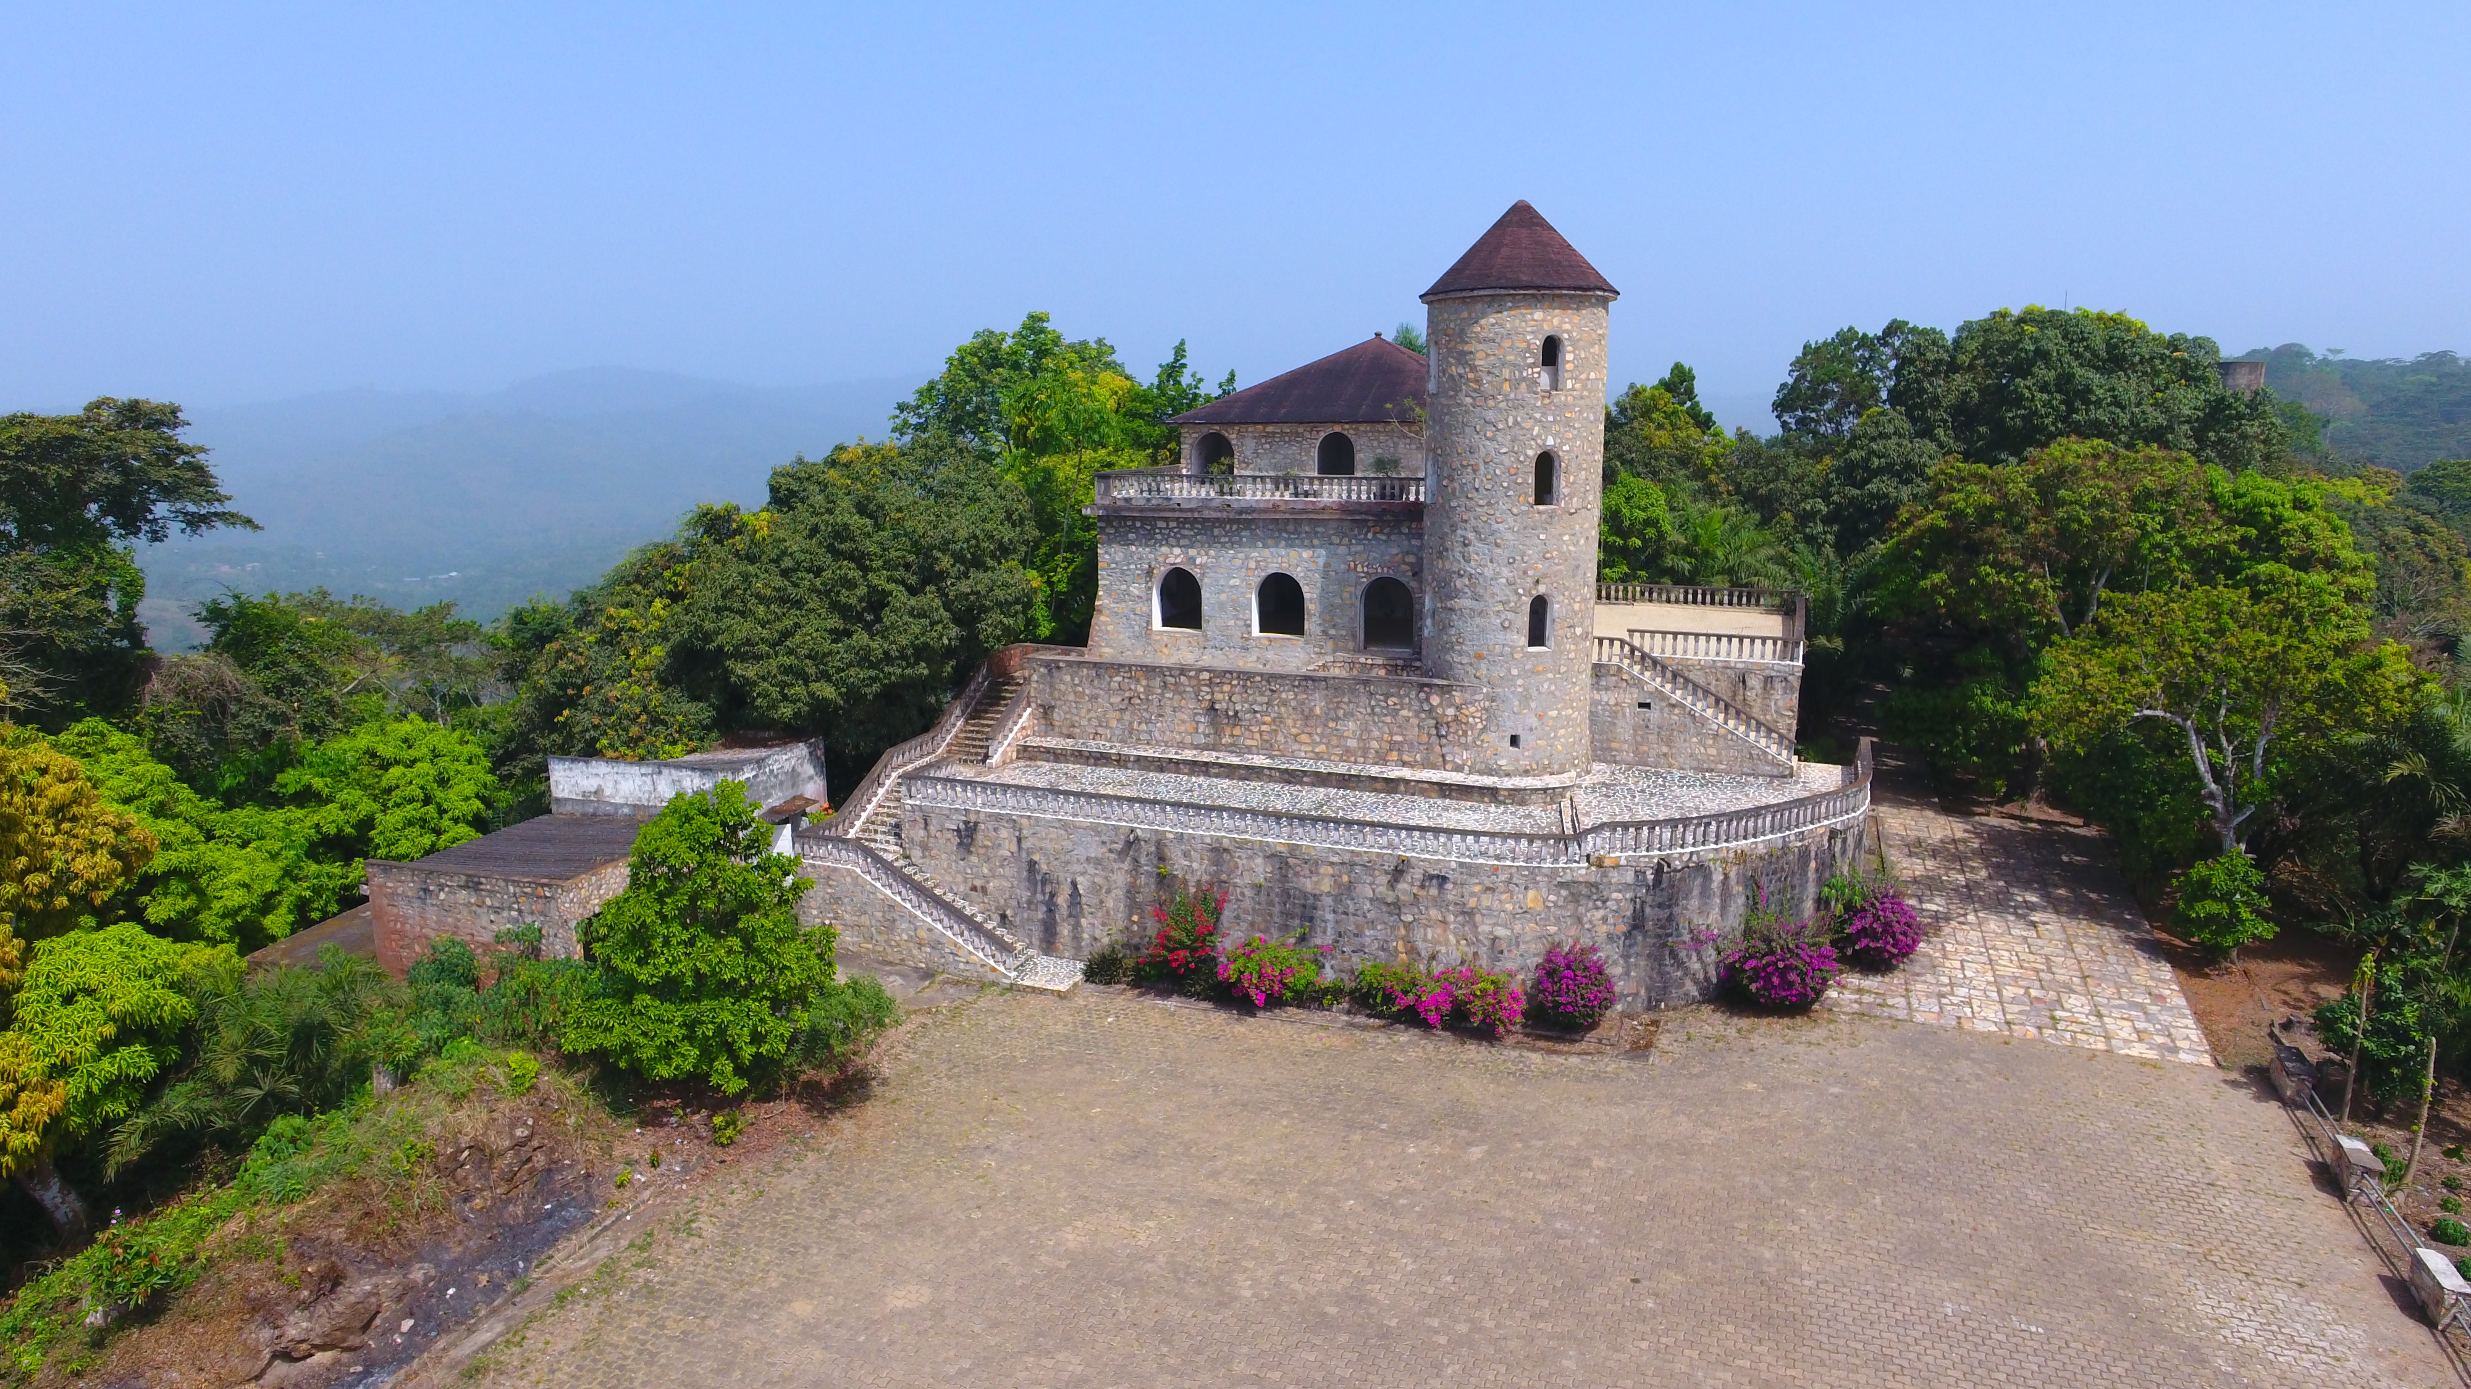
TOURISME
&
CULTURE

Slide 38
FICHE PROJET
MTCA
Projet d’amenagement du site historique de Kamina (Prefecture de l’Ogou)
Aperçu
Localisation
Préfecture de l’OGOU
Coût estimatif
5 332 750 000 F CFA ou 9 millions de dollars US
Aménagements physiques et infrastructures/Délimitation et sécurisation du site
Infrastructures d’accueil et de services
Infrastructures culturelles et patrimoniales
Infrastructures administratives et de gestion.
Infrastructures événementielles et polyvalentes
Aménagements environnementaux et paysagers
Composante technologique et innovation
Normes et exigences techniques transversales/sûreté.
Description
Description et caractéristiques techniques
Opportunités de l’investissement
  VAN= 3 387 233 980 F CFA
  taux de rentabilité interne (TRI) = 14,8 %
  indice de profitabilité = 1,64
  Partenariat public–privé (PPP) et des investisseurs privés, prêts concessionnels et subventions
  Mode de remboursement = le remboursement reposera sur les revenus d’exploitation du site
  Les financements concessionnels seront remboursés à long terme selon des conditions préférentielles
Partenariat recherché
Maturité
Régions couvertes par le projet
Etude de préfaisabilité
Etude de faisabilité
Appel d’offre
Démarrage du projet
*
Projet phare
Mise à jour : Avril/2026

Slide 39
FICHE PROJET
FICHE PROJET
MTCA
Projet d’aménagement du Koutammakou(REGION DE LA KARA)
Aperçu
Localisation
Préfecture de la Kéran (Région de la Kara)
Coût estimatif
3 152 785 808 F CFA ou 6 millions de dollars US
Construction et réhabilitation des infrastructures touristiques et culturelles
Aménagement des accès, circuits touristiques et espaces verts
Mise en place des équipements techniques (eau, électricité, énergie solaire)
Actions de promotion, communication et marketing du site
Renforcement des capacités (formation des guides et sensibilisation des populations)
Coordination, gestion et suivi-évaluation du projet.
Description
Description et caractéristiques techniques
Opportunités de l’investissement
  VAN-SE = 129 884 520 FCFA
  taux de rentabilité interne (TRI) = 10,5% %
  indice de profitabilité = 1,04
  Partenariat public–privé (PPP) et des investisseurs privés, prêts concessionnels et subventions
  Mode de remboursement = le remboursement reposera sur les revenus d’exploitation du site
  Les financements concessionnels seront remboursés à long terme selon des conditions préférentielles
Partenariat recherché
Maturité
Régions couvertes par le projet
Etude de préfaisabilité
Etude de faisabilité
Appel d’offre
Démarrage du projet
*
Projet phare
Mise à jour : Avril/2026

Slide 40
FICHE PROJET
FICHE PROJET
MTCA
Projet d’amenagement de la cascade de Gbaledje (Préfecture de Kpélé)
Aperçu
Localisation
Préfecture de Kpélé
Coût estimatif
3 477 701 250 F CFA ou 4,1 millions de dollars US
Description
Aménagement du Site : Cascade de Gbalédjé, accessible par 1,6 km de route
Infrastructures : Bureaux, guérite, sanitaires, restaurant, bungalows (VIP, standard, duplex), parking
Espaces : Exposition d’art, loisirs, détente, pique-nique, espaces verts
VRD : Assainissement, eau, électricité, sentiers.
Description et caractéristiques techniques
Opportunités de l’investissement
  VAN-SE = 462 322 695 FCFA
  taux de rentabilité interne (TRI) = 11,89% %
  indice de profitabilité = 1,15
  Partenariat public–privé (PPP) et des investisseurs privés, prêts concessionnels et subventions
  Mode de remboursement = le remboursement reposera sur les revenus d’exploitation du site
  Les financements concessionnels seront remboursés à long terme selon des conditions préférentielles
Partenariat recherché
Maturité
Régions couvertes par le projet
Etude de préfaisabilité
Etude de faisabilité
Appel d’offre
Démarrage du projet
*
Projet phare
Mise à jour : Avril/2026

Slide 41
FICHE PROJET
FICHE PROJET
MTCA
Projet d’amenagement de la cascade de Kpete Bena (Préfecture de Wawa)
Aperçu
Localisation
Préfecture de Wawa
Coût estimatif
1 510 775 000 F CFA ou 2,5 millions de dollars US
Description
Aménagement du Site : Chemin d’accès : 1,6 km, escaliers, drainage, sécurisation et signalétique
.Plate-forme au pied de la cascade : espace d’accueil, reposoirs, aire de pique-nique, mirador.
Infrastructures touristiques : bloc administratif, logement, restaurant, centre artisanal, parking.
Espaces de loisirs et culturels : espaces verts, pique-nique, loisirs, exposition d’œuvres, espace spectacle.
VRD : eau (forage et château d’eau), électricité, assainissement, sentiers sécurisés..
Description et caractéristiques techniques
Opportunités de l’investissement
  VAN-SE = 38 835 360 FCFA
  taux de rentabilité interne (TRI) = 10,3% %
  indice de profitabilité = 1,03
  Partenariat public–privé (PPP) et des investisseurs privés, prêts concessionnels et subventions
  Mode de remboursement = le remboursement reposera sur les revenus d’exploitation du site
  Les financements concessionnels seront remboursés à long terme selon des conditions préférentielles
Partenariat recherché
Maturité
Régions couvertes par le projet
Etude de préfaisabilité
Etude de faisabilité
Appel d’offre
Démarrage du projet
*
Projet phare
Mise à jour : Avril/2026

Slide 42
FICHE PROJET
FICHE PROJET
MTCA
Projet de création d’un site écotouristique dans l’Akebou (Préfecture de Kougnohou)
Aperçu
Localisation
Préfecture de Kougnohou
Coût estimatif
3 167 683 660 F CFA ou 6 millions de dollars us
Construction infrastructures touristiques et d’accueil
Aménagement des espaces touristiques : sentiers, abords de rivière, espaces de détente et pique-nique, signalétique, sites touristiques réhabilités.
Caractéristiques techniques générales : constructions durables, matériaux écologiques, équipements électriques et eau, intégration paysagère, accessibilité universelle.
Investissements complémentaires : mobilier, bureaux, informatique, aménagements verts, frais de développement
VRD : eau (forage et château d’eau), électricité, assainissement, sentiers sécurisés..
Description
Description et caractéristiques techniques
Opportunités de l’investissement
  En 2023, le pays a enregistré 49,9 milliards FCFA de recettes touristiques. C’est un secteur en forte expansion : +8% de croissance en 2025
  Revenus issus de : hébergement, droits d’entrée et activités touristiques et service
  VAN-SE = 362 710 040 FCFA
  Partenariat public–privé (PPP) et des investisseurs privés, prêts concessionnels et subventions
  Joint-venture avec un opérateur touristique
  Les financements concessionnels seront remboursés à long terme selon des conditions préférentielles.
Partenariat recherché
Maturité
Régions couvertes par le projet
Etude de préfaisabilité
Etude de faisabilité
Appel d’offre
Démarrage du projet
*
Projet phare
Mise à jour : Avril/2026

Slide 43
FICHE PROJET
FICHE PROJET
MTCA
Projet d‘aménagement de la cascade de Souroukou(préfecture de MO)
Aperçu
Localisation
Prefecture de MO
Coût estimatif
939 645 000 F CFA ou 1,5 million de dollars US
Description
Construction et équipement des bâtiments fonctionnels : bloc administratif, salle polyvalente, boutique de souvenirs, restaurant, infirmerie, dortoirs et bungalows (doubles et singles).
Construction des infrastructures techniques : forage et château d’eau, mini-centrale solaire.
Aménagement du site touristique : cascade (accès, points de vue, zones de baignade), pistes et voiries, espaces verts et zones paysagères..
Description et caractéristiques techniques
  Revenus directs issus de : droits d’entrée au site, hébergement, restauration et boutique de souvenirs, activités touristiques (visites guidées, loisirs)
  VAN-SE = 74 700 670 FCFA
  TRI= 11% et IP= 1,8
Opportunités de l’investissement
  Partenariat public–privé (PPP) et des investisseurs privés, prêts concessionnels et subventions,
  Les financements concessionnels seront remboursés à long terme selon des conditions préférentielles
Partenariat recherché
Maturité
Régions centrale
Etude de préfaisabilité
Etude de faisabilité
Appel d’offre
Démarrage du projet
*
Projet phare
Mise à jour : Avril/2026

Slide 44
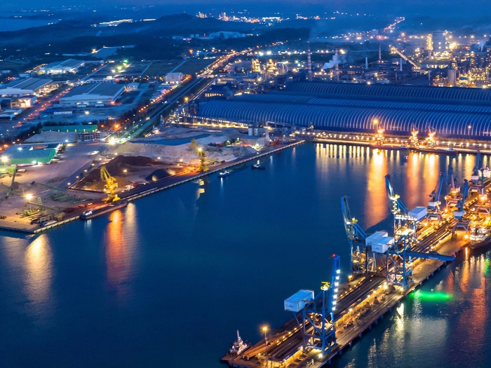
ECONOMIE MARITIME

Slide 45
FICHE PROJET
MDEM
Pôle d'affaires et usage mixte premium – Zone I
Aperçu
Localisation
Façade maritime, 3 km à l'est du centre-ville, proximité du Port et de l'Aéroport
Coût estimatif
1 939,6 Millions USD soit 1 086,925 milliards de FCFA
Description
Description et caractéristiques techniques
Superficie de ~60 ha et surface bâtie totalisant 821 000 m²
Pôle d'affaires haut standing incluant bureaux, hôtels 4/5 étoiles et résidences premium
Centres commerciaux, centre d'exposition et espaces culturels intégrés
4 800 unités résidentielles et hôtelières
>160 000 m² de bureaux prévus.
Durée totale : 10 ans en 3 phases (Infrastructures/Pôle
Hôtellerie/Commerce, Résidentiel/Loisirs).
  Marché hôtelier en expansion avec un taux d’occupation moyen en Afrique de l’Ouest de 60% – 70% avec une forte demande en immobilier de luxe et bureaux à Lomé
  Mode de remboursement : Redevances d'usage et exploitation avec un taux de retour sur investissement est estimé attractif
  Les paramètres de rentabilité et d'impact socio-économique confirmés.
Opportunités de l’investissement
Partenariat recherché
  Type de partenariat : PPP pour financement, construction, et exploitation de la zone.
  Joint-venture avec développeurs immobiliers internationaux
  .
Maturité
Régions couvertes par le projet
Etude de préfaisabilité
Etude de faisabilité
Appel d’offre
Démarrage du projet
Projet phare
Mise à jour : Avril 2026

Slide 46
FICHE PROJET
MDEM
Plan d'investissement prioritaire du littoral – zone IV Baguida (destination balnéaire résidentielle)
Aperçu
Localisation
Baguida
Coût estimatif
829 Millions USD, soit 464,560 milliards de FCFA
Description
Description et caractéristiques techniques
Création de 1 510 unités résidentielles (villas premium, appartements) etinfrastructures hôtelières complexes
Centre marin moderne, infrastructures nautiques, et solution innovante de protection côtière (canal de baignade).
Opportunités de l’investissement
  Forte demande en immobilier de luxe et bureaux à Lomé
  Revenus diversifiés : résidentiel, hôtelier, loisirs, services
  .Le taux de retour sur investissement est estimé attractif (Études Dar Al-Handasah, 2021).- Les paramètres de rentabilité et d'impact socio-économique confirmés.
Partenariat recherché
  Modèle Partenariat Public-Privé privilégié pour attirer promoteurs immobiliers et opérateurs hôteliers internationaux
Maturité
Régions couvertes par le projet
Etude de préfaisabilité
Etude de faisabilité
Appel d’offre
Démarrage du projet
Projet phare
Mise à jour : Avril 2026

Slide 47
FICHE PROJET
MDEM
Plan d’Investissement Prioritaire du littoral zone V – Aného Ouest
Aperçu
Localisation
Aného Ouest, Région Maritime
Coût estimatif
1 024,1 Millions USD soit 573,891 milliards de FCFA
Description
Description et caractéristiques techniques
Projet mixte haut de gamme : résidentiel, hôtelier, commercial, centre de recherche.
Design urbain organique avec centre d'affaires elliptique distinctif.
Réclamation de terres (revêtement rocheux) pour protection érosion.
Opportunités de l’investissement
  Études Dar Al-Handasah (2021) finalisées et validées
  Synergie avec la capitale de l'artisanat d'Aného et la Région des Lacs.
  Potentiel touristique et culturel élevé.
Partenariat recherché
Modèle PPP — concession intégrée
Infrastructures, bâtiments, et gestion des espaces publics inclus
Partenaires financiers et co-investisseurs recherchés.
Maturité
AVANCEMENT DU PROJET (Enquêtes techniques validées)
Régions couvertes par le projet
Etude de préfaisabilité
Etude de faisabilité
Appel d’offre
Démarrage du projet
Projet phare
Mise à jour : Avril 2026

Slide 48
FICHE PROJET
MDEM
Plan d’Investissement Prioritaire du littoral zone V Aného Est
(Communauté resort planifiée à Aného Est)
Aperçu
Localisation
Aného Est (près de la frontière béninoise)
Coût estimatif
464,4 Millions USD soit 260,243 milliards de FCFA
Description
Description et caractéristiques techniques
Communauté resort planifiée (31 ha)
Hospitalité haut de gamme (Hôtels-boutiques)
1 000 unités résidentielles sur 11 ans
Opportunités de l’investissement
Revenus diversifiés : résidentiel, hôtelier, location saisonnière, services
1 000 unités résidentielles sur 11 ans = revenus étalés et sécurisés dans le temps
Revenus issus de : vente progressive des unités (cash-flow étalé sur 10+ ans), exploitation hôtelière et autres services
TRI estimé à 16%
Partenariat recherché
Modèle PPP — concession intégrée
Infrastructures, bâtiments, et gestion des espaces publics inclus
Partenaires financiers et co-investisseurs recherchés.
Maturité
AVANCEMENT DU PROJET (Enquêtes techniques validées)
Régions couvertes par le projet
Etude de préfaisabilité
Etude de faisabilité
Appel d’offre
Démarrage du projet
Projet phare
Mise à jour : Avril 2026

Slide 49

  secretariat@investissement.gouv.tg
www.investissement.gouv.tg
www.apizf.org
www.investirautogo.tg

